Slide 1
TIẾNG VIỆT 1
Tập 2
Tuần 21
Bài 107: au – âu

Slide 2
KHỞI ĐỘNG

Slide 3
Bài 107: au – âu

Slide 4

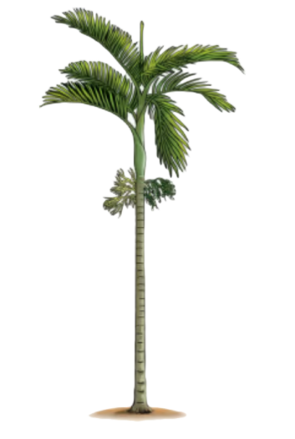
1: Làm quen
cau
au
a
u
au
cây cau

Slide 5
cau
c
au
cây cau

Slide 6
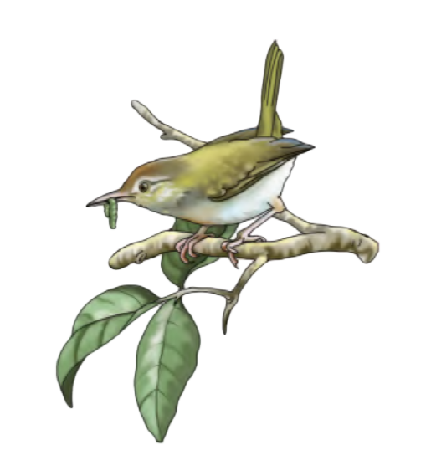
1: Làm quen
sâu
âu
â
u
âu
chim sâu

Slide 7
sâu
s
âu
chim sâu

Slide 8
1: Làm quen
âu
au
chim sâu
cây cau
au
âu

Slide 9
SO SÁNH
au
âu

Slide 10

BẢNG GÀI
au
cây cau
âu
chim sâu

Slide 11
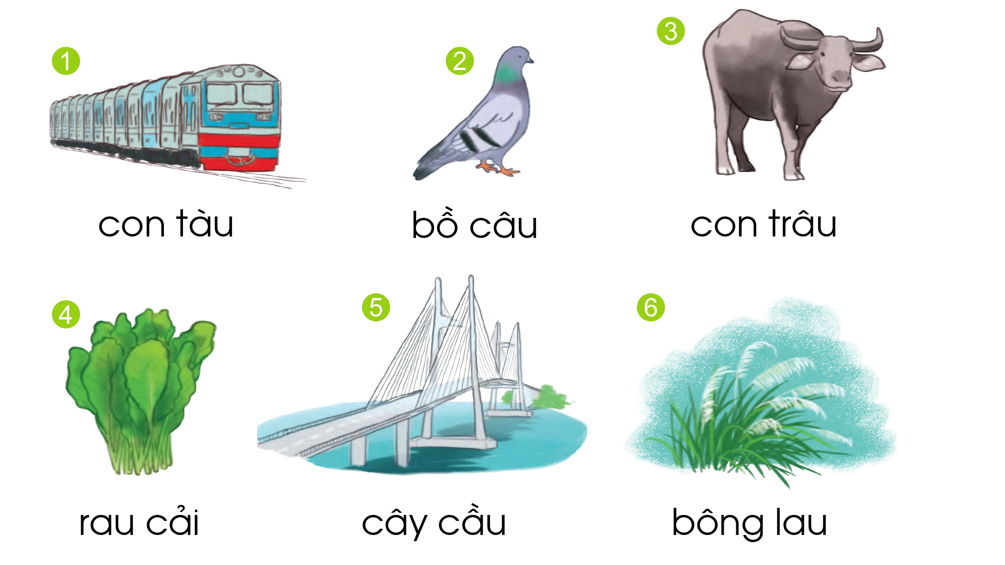
2. Tiếng nào có vần au ? Tiếng nào có vần âu ?

Slide 12
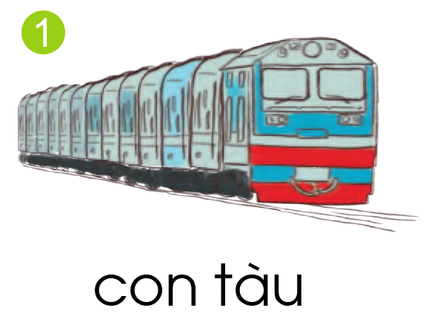
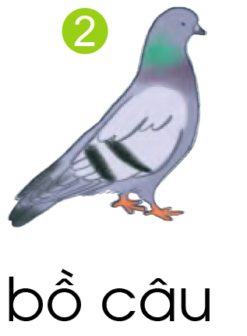

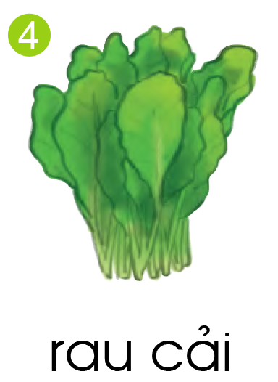

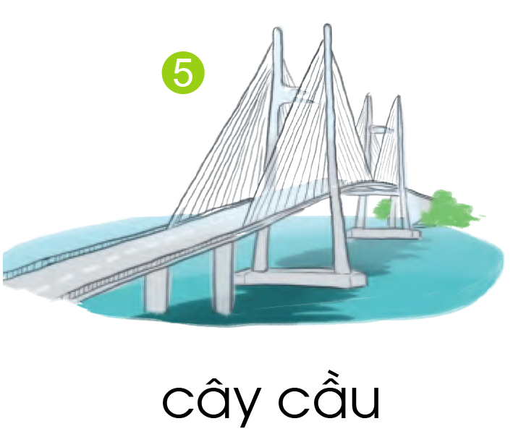
2. Tiếng nào có vần au ? Tiếng nào có vần âu ?
âu
au

Slide 13
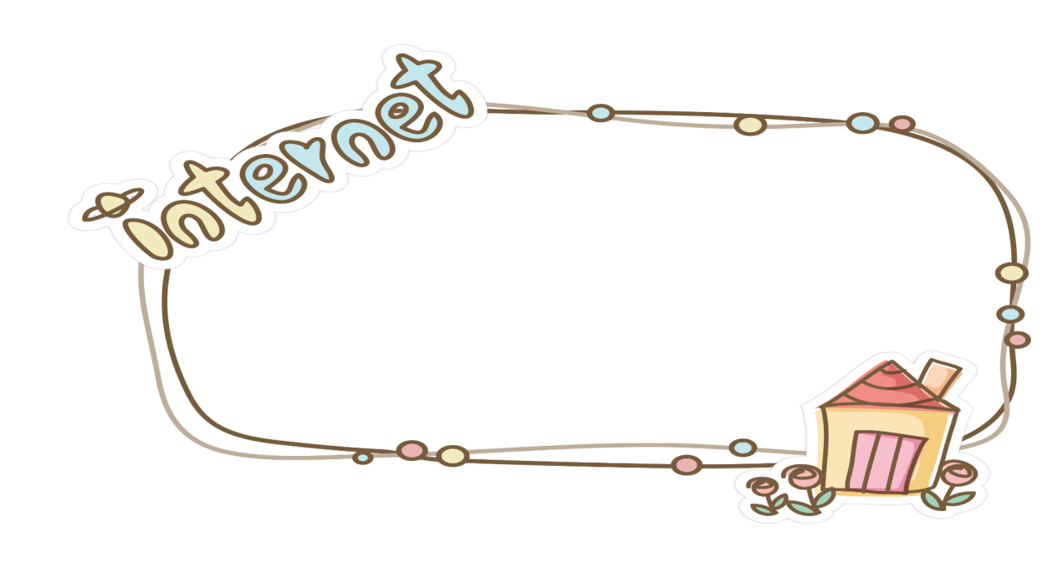
Tìm tiếng ngoài bài có vần:
au
âu

Slide 14



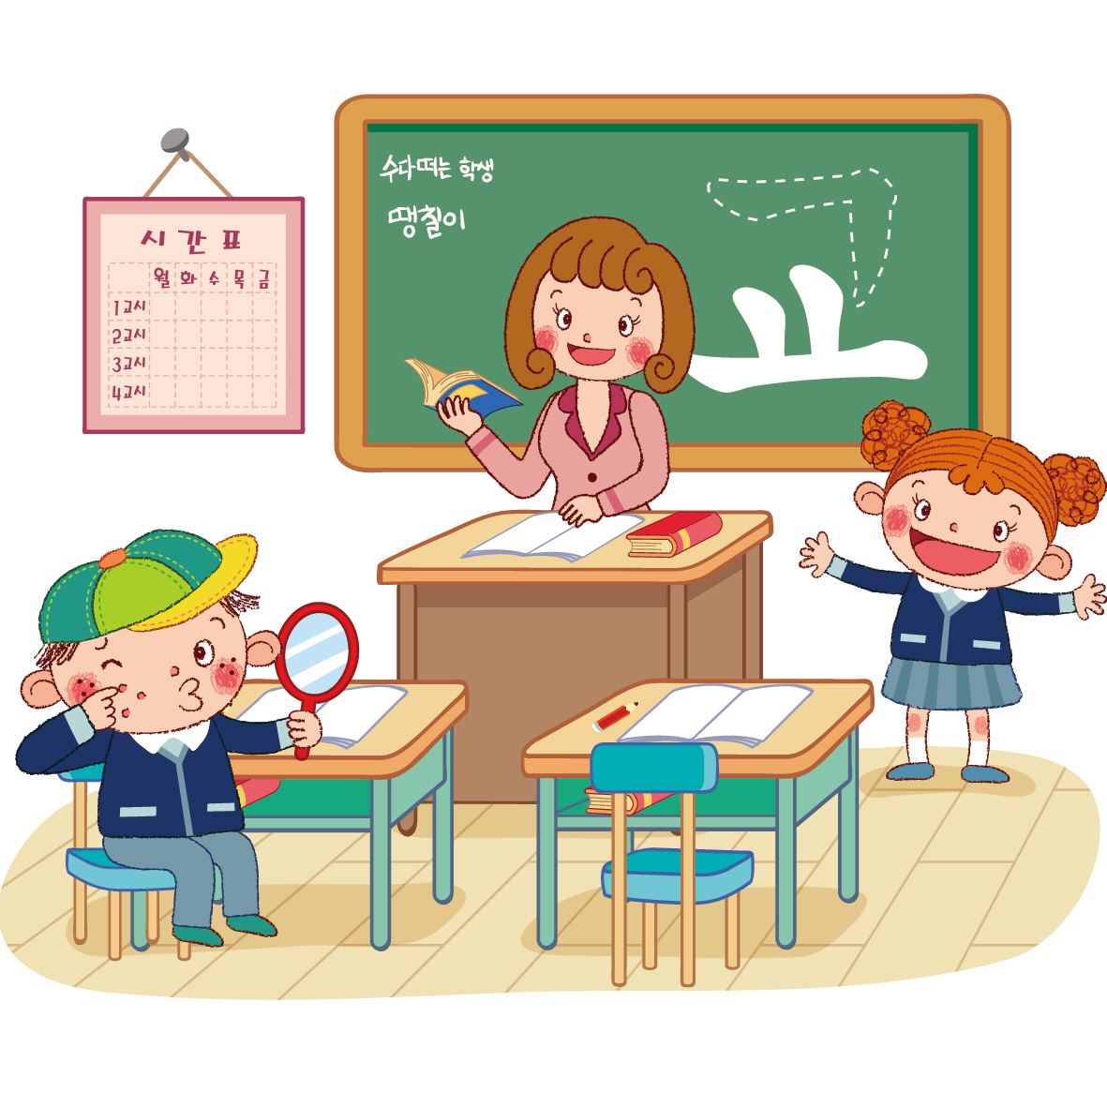
TẬP ĐỌC

Slide 15
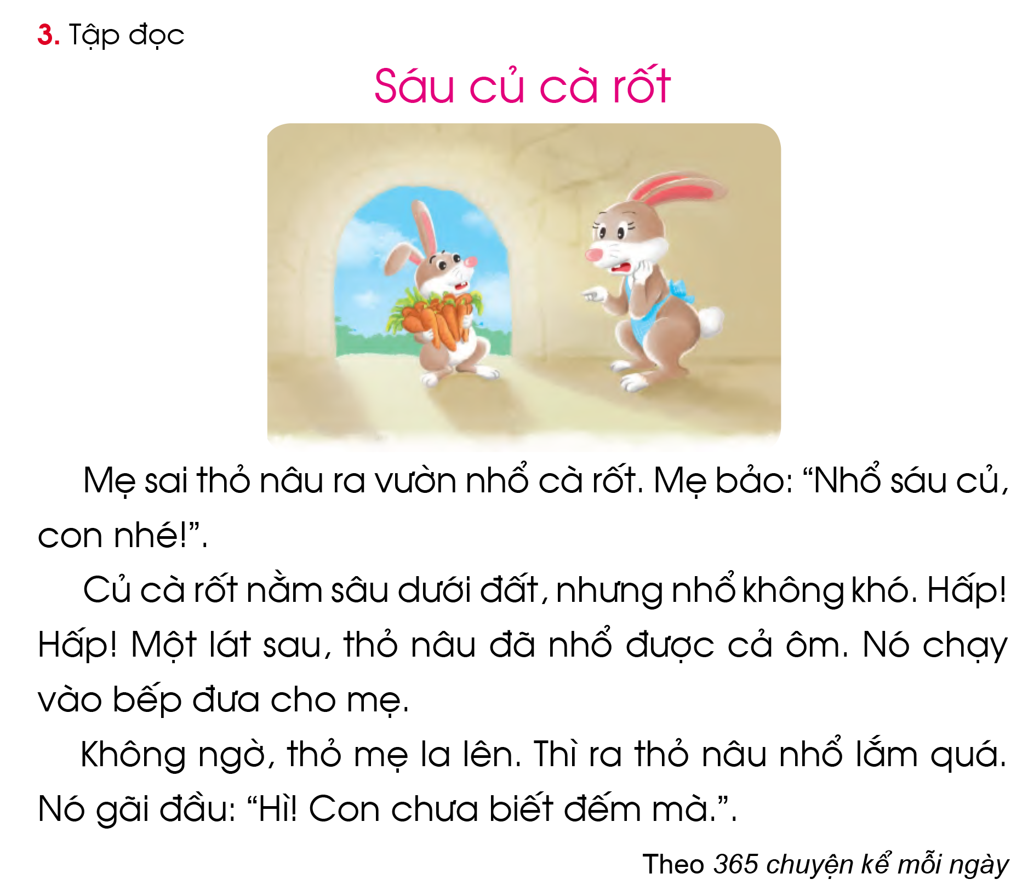

Slide 16
Luyện đọc từ ngữ
sáu củ
thỏ nâu
nhổ cà rốt
nằm sâu
hấp
một lát sau
la lên

Slide 17
1
2
3
5
4
6
7
8
10
9
11
12
13

Slide 19


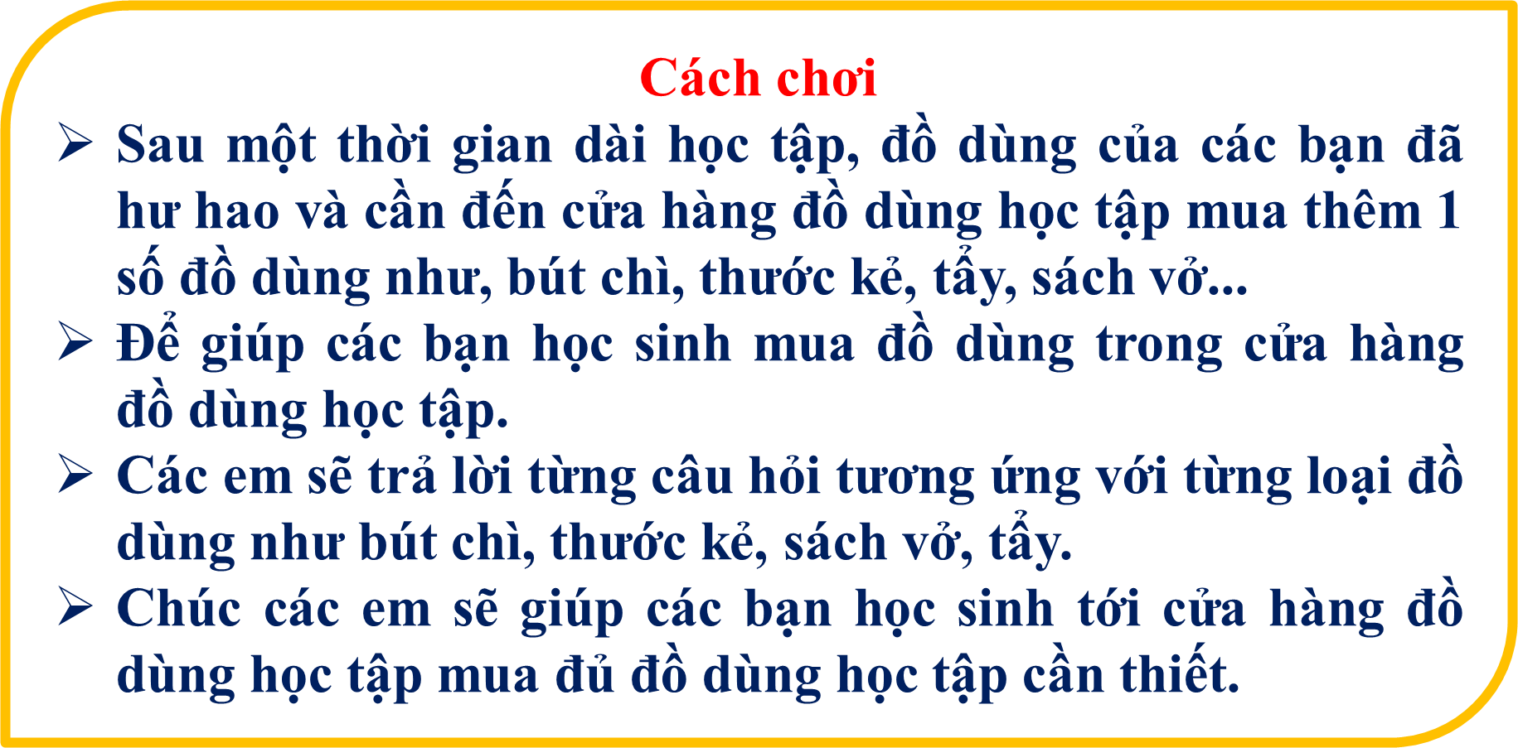

Slide 20









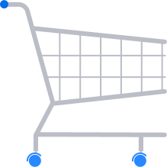

Bảng giá
Bút chì
Thước kẻ
Sách, vở
Tẩy
Notes:
Thầy cô bấm từng đồ dùng mà ở trên bảng giá có ghi để chọn câu hỏi.
Khi thầy cô cho HS trả lời hết các câu bấm ra màn hình để hiện chữ WIN

Slide 21
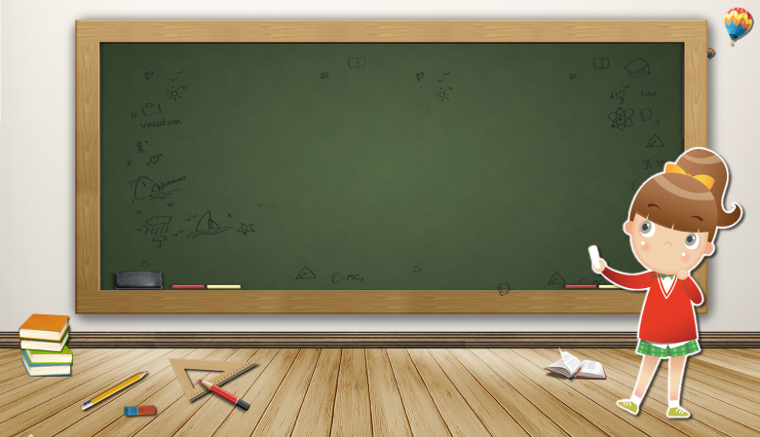

? Những ý nào thể hiện đúng nội dung câu chuyện ?
a) Thỏ nâu nhổ một ôm cà rốt.
b) Thỏ nâu chỉ nhổ sáu củ cà rốt.
c) Thỏ nâu chưa biết đếm.
Chúc mừng bạn đã hoàn thành đúng câu trả lời.


Notes:
Bấm bảng xanh để hiện đáp án
Bấm bút chì là trả lời đúng
Bấm kéo là trả lời sai

Slide 22
Thỏ mẹ bảo thỏ nâu ra vườn nhổ mấy củ cà rốt?
Chúc mừng bạn đã hoàn thành đúng câu trả lời.


Notes:
Bấm bút chì là trả lời đúng
Bấm kéo là trả lời sai

Slide 23
Em hãy đọc to đoạn sau:
Củ cà rốt nằm sâu dưới đất, nhưng nhổ không khó. Hấp! Hấp! Một lát sau, thỏ nâu nhổ được cả ôm. Nó chạy vào bếp đưa cho mẹ.
Chúc mừng bạn đã hoàn thành đúng câu trả lời.


Notes:
Bấm bút chì là trả lời đúng
Bấm kéo là trả lời sai

Slide 24
Em hãy đọc to đoạn sau:
Không ngờ, thỏ mẹ la lên. Thì ra thỏ nâu nhổ lắm quá.
Nó gãi đầu: “Hì! Con chưa biết đếm mà.”
Chúc mừng bạn đã hoàn thành đúng câu trả lời.


Notes:
Bấm bút chì là trả lời đúng
Bấm kéo là trả lời sai

Slide 26




TẬP VIẾT

Slide 27
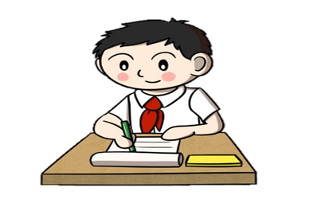
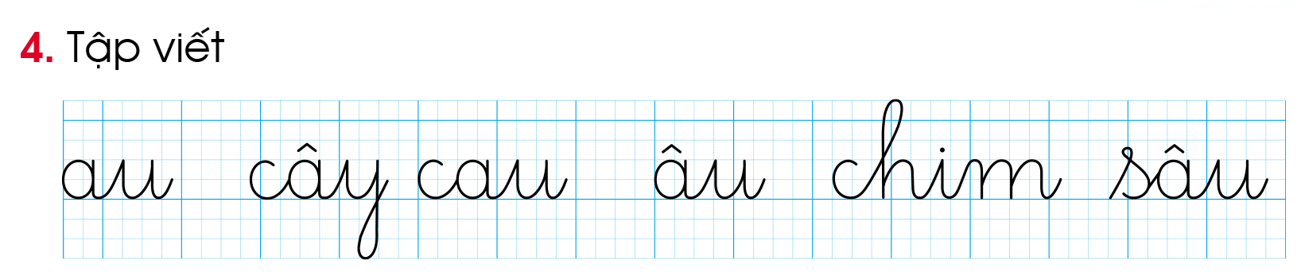

Slide 28

VIẾT BẢNG CON:

Slide 29
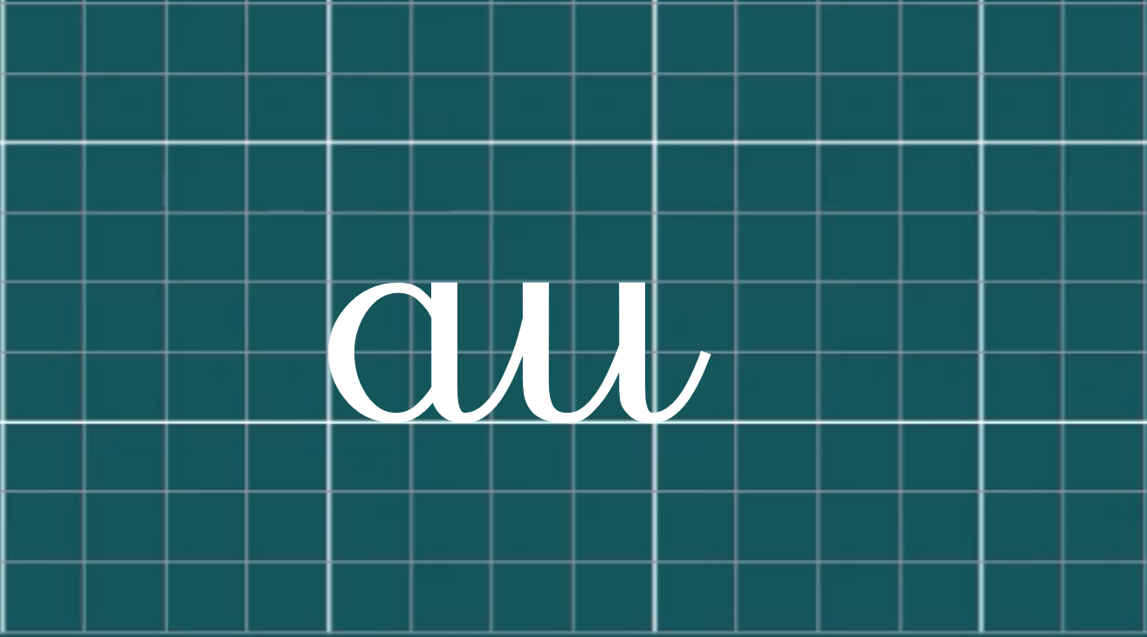

Slide 30


Slide 31
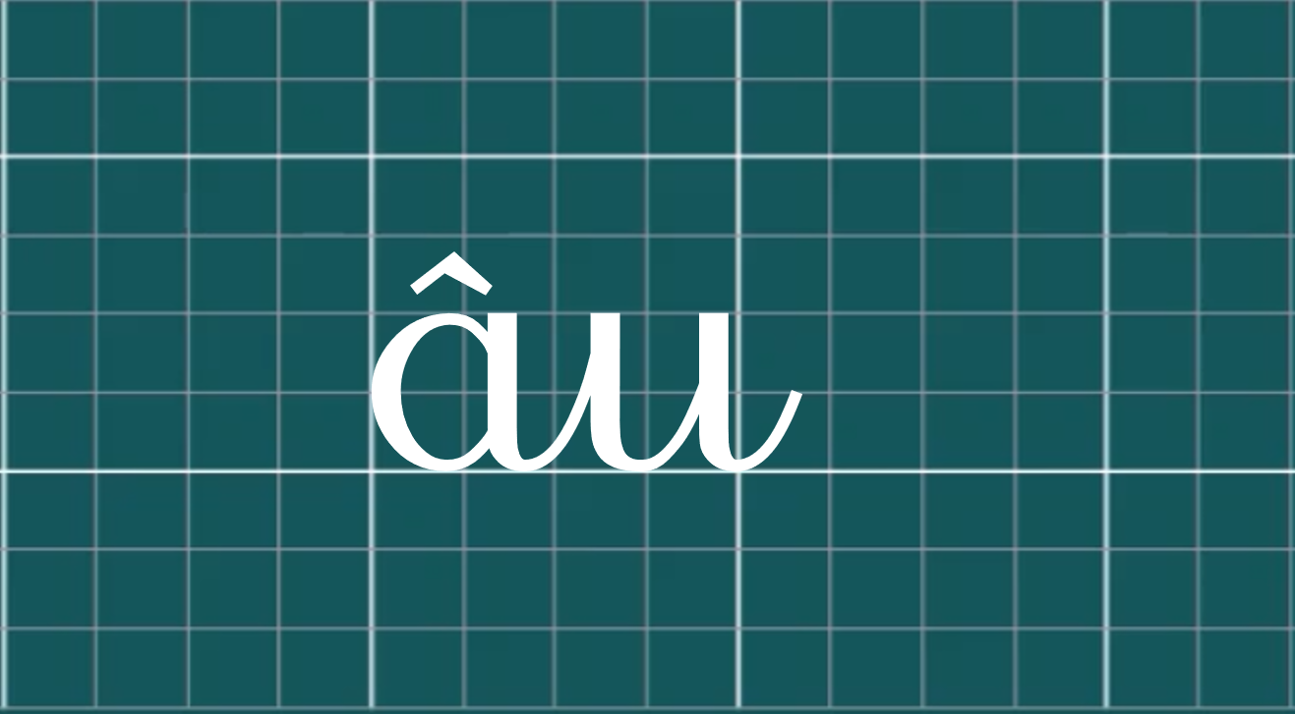

Slide 32


Slide 33
DẶN DÒ

Slide 34
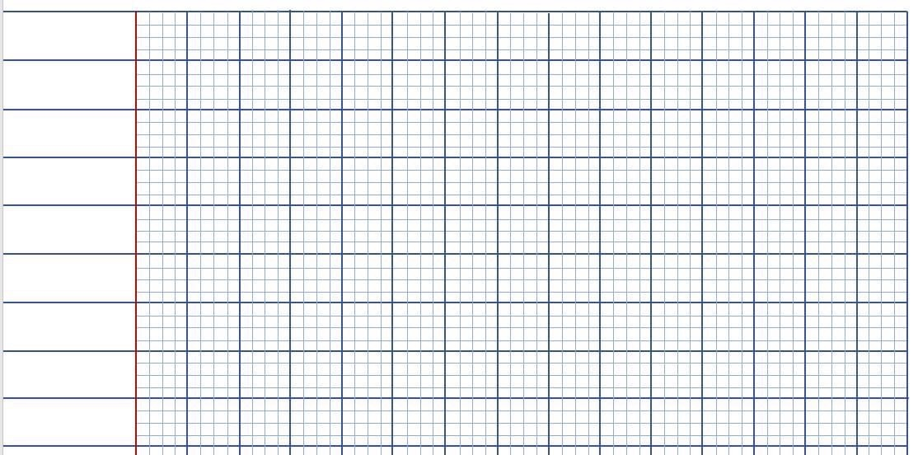

au
1
Luyện viết
cây cau
2
âu
Đọc lại bài 107
1
chim sâu
1

Slide 35
Hoc10 chúc các em học tốt!

